Slide 1
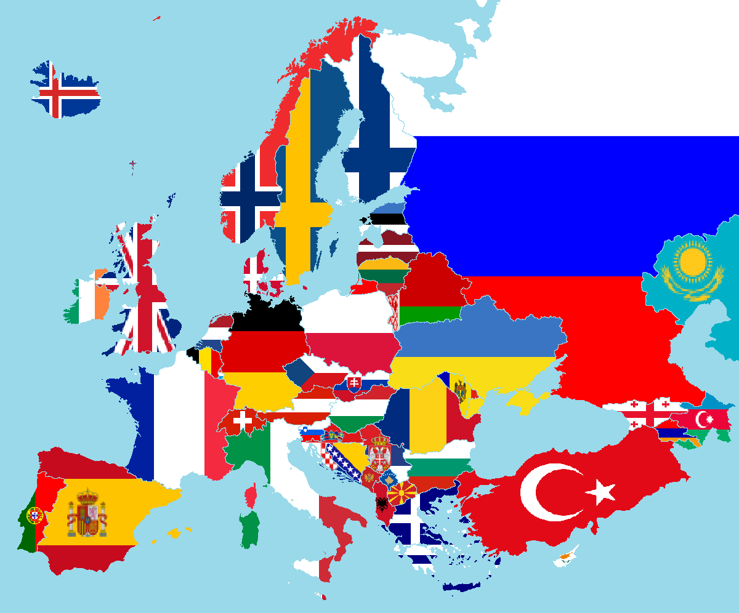
Mundo – Thema 10 – Blok 3
2VMBO
Mens en Maatschappij

Slide 2
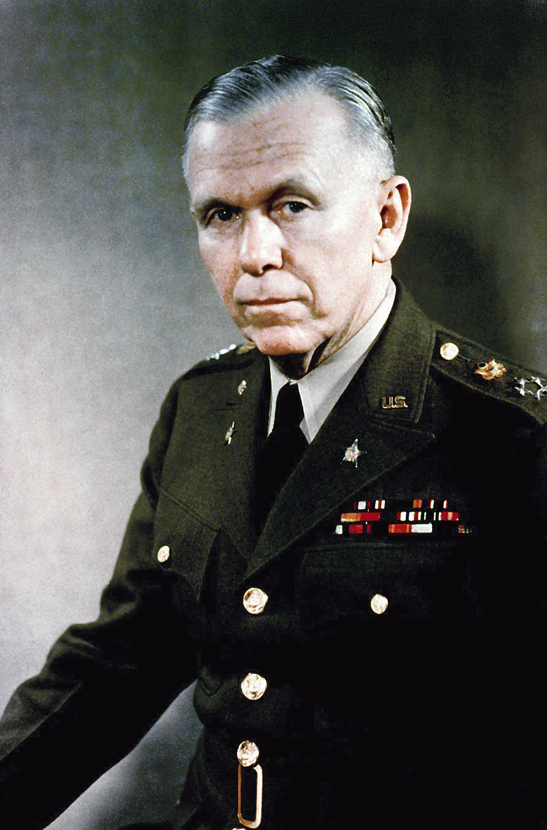
George Marshall
Amerikaanse minister van Buitenlandse Zaken
Wederopbouw Europa na WO2

Slide 3
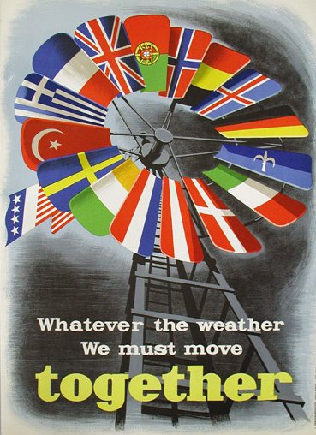
Marshallplan
Europese landen
Samenwerken
Voorkomen van een nieuwe oorlog
1947

Slide 4

EGKS
Europese Gemeenschap van Kolen en Staal
Ter voorkoming van oorlog
Staal en kolen zijn nodig om wapens te maken
1951

Slide 5
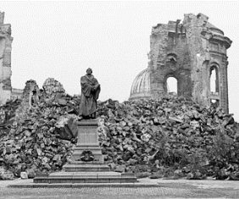
Duitsland
Geen straf
Samenwerken

Slide 6
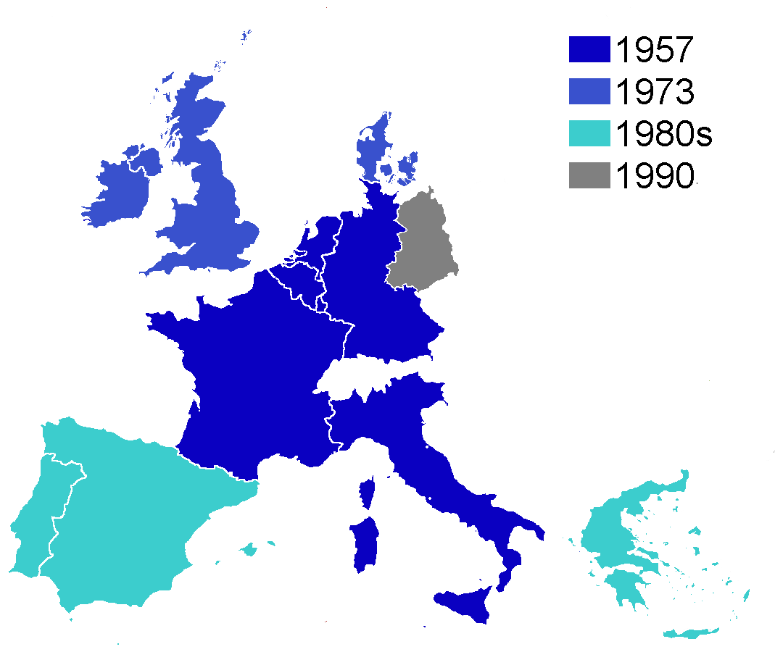
EEG
Europese Economische gemeenschap
1957
Vrede en welvaart

Slide 7

EU
Europese Unie
27 landen
1993

Slide 8
Afspraken in de EU
Invoerheffingen buiten EU
Binnen EU vrij verkeer producten en diensten
Mensen uit EU mogen in alle landen van de EU werken
Mensen uit de EU mogen spaargeld naar andere landen van de EU brengen

Slide 9
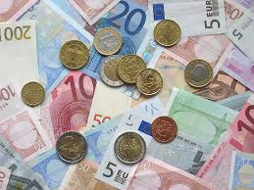
Euro
Geen geld wisselen
Wisselkoers
1999

Slide 10
Europa
Europees parlement → controleren
Europese commissie → bedenkt wetten
Raad van de Europese Unie → stemt over wetsvoorstellen

Slide 11
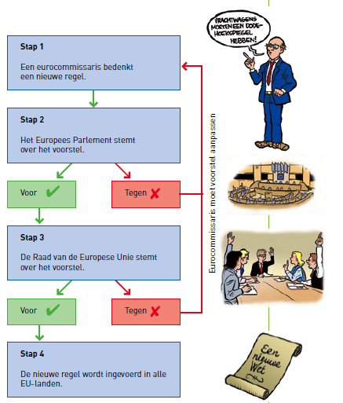

Slide 12

Verenigde Naties
Vrede en veiligheid in de wereld bewaren

Slide 13
Einde
Zie voor meer: www.maaikezijm.com

